Slide 1
FACOLTÀ di ECONOMIA “Federico Caffè”
19 Luglio 2012 a.a. 2012-2013

Slide 2
I nostri numeri (a.a.2011-2012)
oltre 4000 iscritti fra lauree triennali e lauree magistrali (il rapporto tra iscritti alla magistrale e iscritti alla triennale è il più altro tra tutte le Facoltà di Roma Tre)
150 iscritti ai master e 50 ai corsi di dottorato
96 Docenti di ruolo e 24 Docenti esterni
452 laureati triennali e 358 magistrali di cui oltre il 50% laureati in corso

Slide 3
I Corsi di Laurea Triennale
La Laurea triennale intende fornire una formazione culturale e professionale utile all’inserimento diretto nel mercato del lavoro. Allo stesso tempo costituisce la base per l’eventuale prosecuzione degli studi con il biennio della Laurea Magistrale e/o altri Corsi di studio post lauream (Master, Corsi di perfezionamento).
Economia (CLE) L-33
Economia e Gestione Aziendale (CLEGA) L-18

Slide 4
I Corsi di Laurea Magistrale
Classe di Laurea Scienze dell’Economia (LM-56)
Economia dell’Ambiente e dello Sviluppo
Mercato del lavoro, Relazioni industriali e Sistemi di Welfare
Scienze economiche
Classe di Laurea Scienze Economico Aziendali (LM-77)
Economia e Management
Economia Aziendale
Classe di Laurea Scienze Economico Aziendali (LM-77)
e Finanza (LM-16) Finanza e Impresa

Slide 5
I Master
PRIMO LIVELLO:
Human Development and Food Security. Learning Tools Indispensable for
Fighting and Poverty (interamente in lingua inglese)
SECONDO LIVELLO:
Esperto Finanziamenti Europei
Gestione della Banca e delle assicurazioni (GBEA)
Globalizzazione dei Mercati e Tutela dei Consumatori
Governance, Sistema di Controllo e Auditing
Impresa Cooperativa: Economia, Diritto e Management
Innovazione e Management nelle Amministrazioni Pubbliche
Qualità nella Pubblica Amministrazione (modalità: e-learning)

Slide 6
I Corsi di Perfezionamento
Management della sicurezza sul Lavoro Corso di aggiornamento in materia di bilancio di esercizio
Le Scuole Dottorali
ECONOMIA E METODI QUANTITATIVI, si articola in tre sezioni:
Metodi statistici per l’Economia e l’Impresa
Istituzioni, ambiente e politiche per lo sviluppo
Economia Politica
DIRITTO ED ECONOMIA, si articola in due sezioni:
Consumatori e Mercato
Economia Aziendale

Slide 7
Internazionalizzazione
Erasmus
Mobilità Europea ed Extraeuropea
Corsi in lingua inglese

Slide 8
Programma Erasmus
a.a. 2011-2012
Erasmus
43 borse Erasmus
34 destinazioni da scegliere tra Università di 14 paesi:
Austria, Belgio, Croazia, Danimarca, Francia, Germania, Olanda, Polonia, Portogallo,
Regno Unito, Spagna, Svezia, Svizzera, Turchia.
a.a. 2012-2013
6 nuove destinazioni Erasmus: Cracovia, Ginevra, Izmir, Londra, Pula, Wroclav

Slide 9
Mobilità Studenti
Possibilità di frequentare un semestre presso Università americane a Roma (Arcadia University e IES International Education of Students)
Mobilità Europea
Erasmus Placement, Programma Leonardo da Vinci..
Mobilità Extra Europea
Programma Alfa (America Latina), Bando di Ateneo per la mobilità Studenti, accordi per la mobilità studentesca e per la cooperazione culturale e scientifica extra-europea (Brasile, Burchina Faso, Cina, Colombia, Russia..)

Slide 10
Corsi in Lingua Inglese
La Facoltà di Economia propone numerosi corsi in lingua inglese utili agli studenti stranieri e agli studenti italiani che possono approfondire la conoscenza di una lingua che costituisce ormai strumento indispensabile. È attivo inoltre il corso di Business English
Alcuni esempi:
Corporate Governance and Business Scenarios, Introduction to Banking, Business Evaluation, Business II, Strategic Enterpreneurship, Natural Resource Economics, Knowledge Management,Value creation and risk management in banking, Technology, Innovation and Sustainable production, Real Estate Finance, Statistics and Demography
La facoltà organizza, inoltre, un corso di Business English che integra e rafforza l’offerta formativa in lingua del CLA

Slide 11
Strutture e Servizi

Slide 12
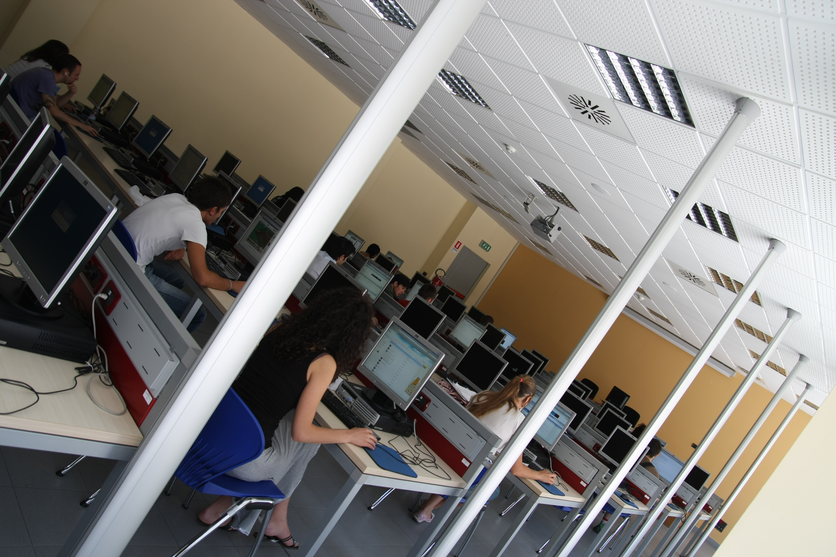
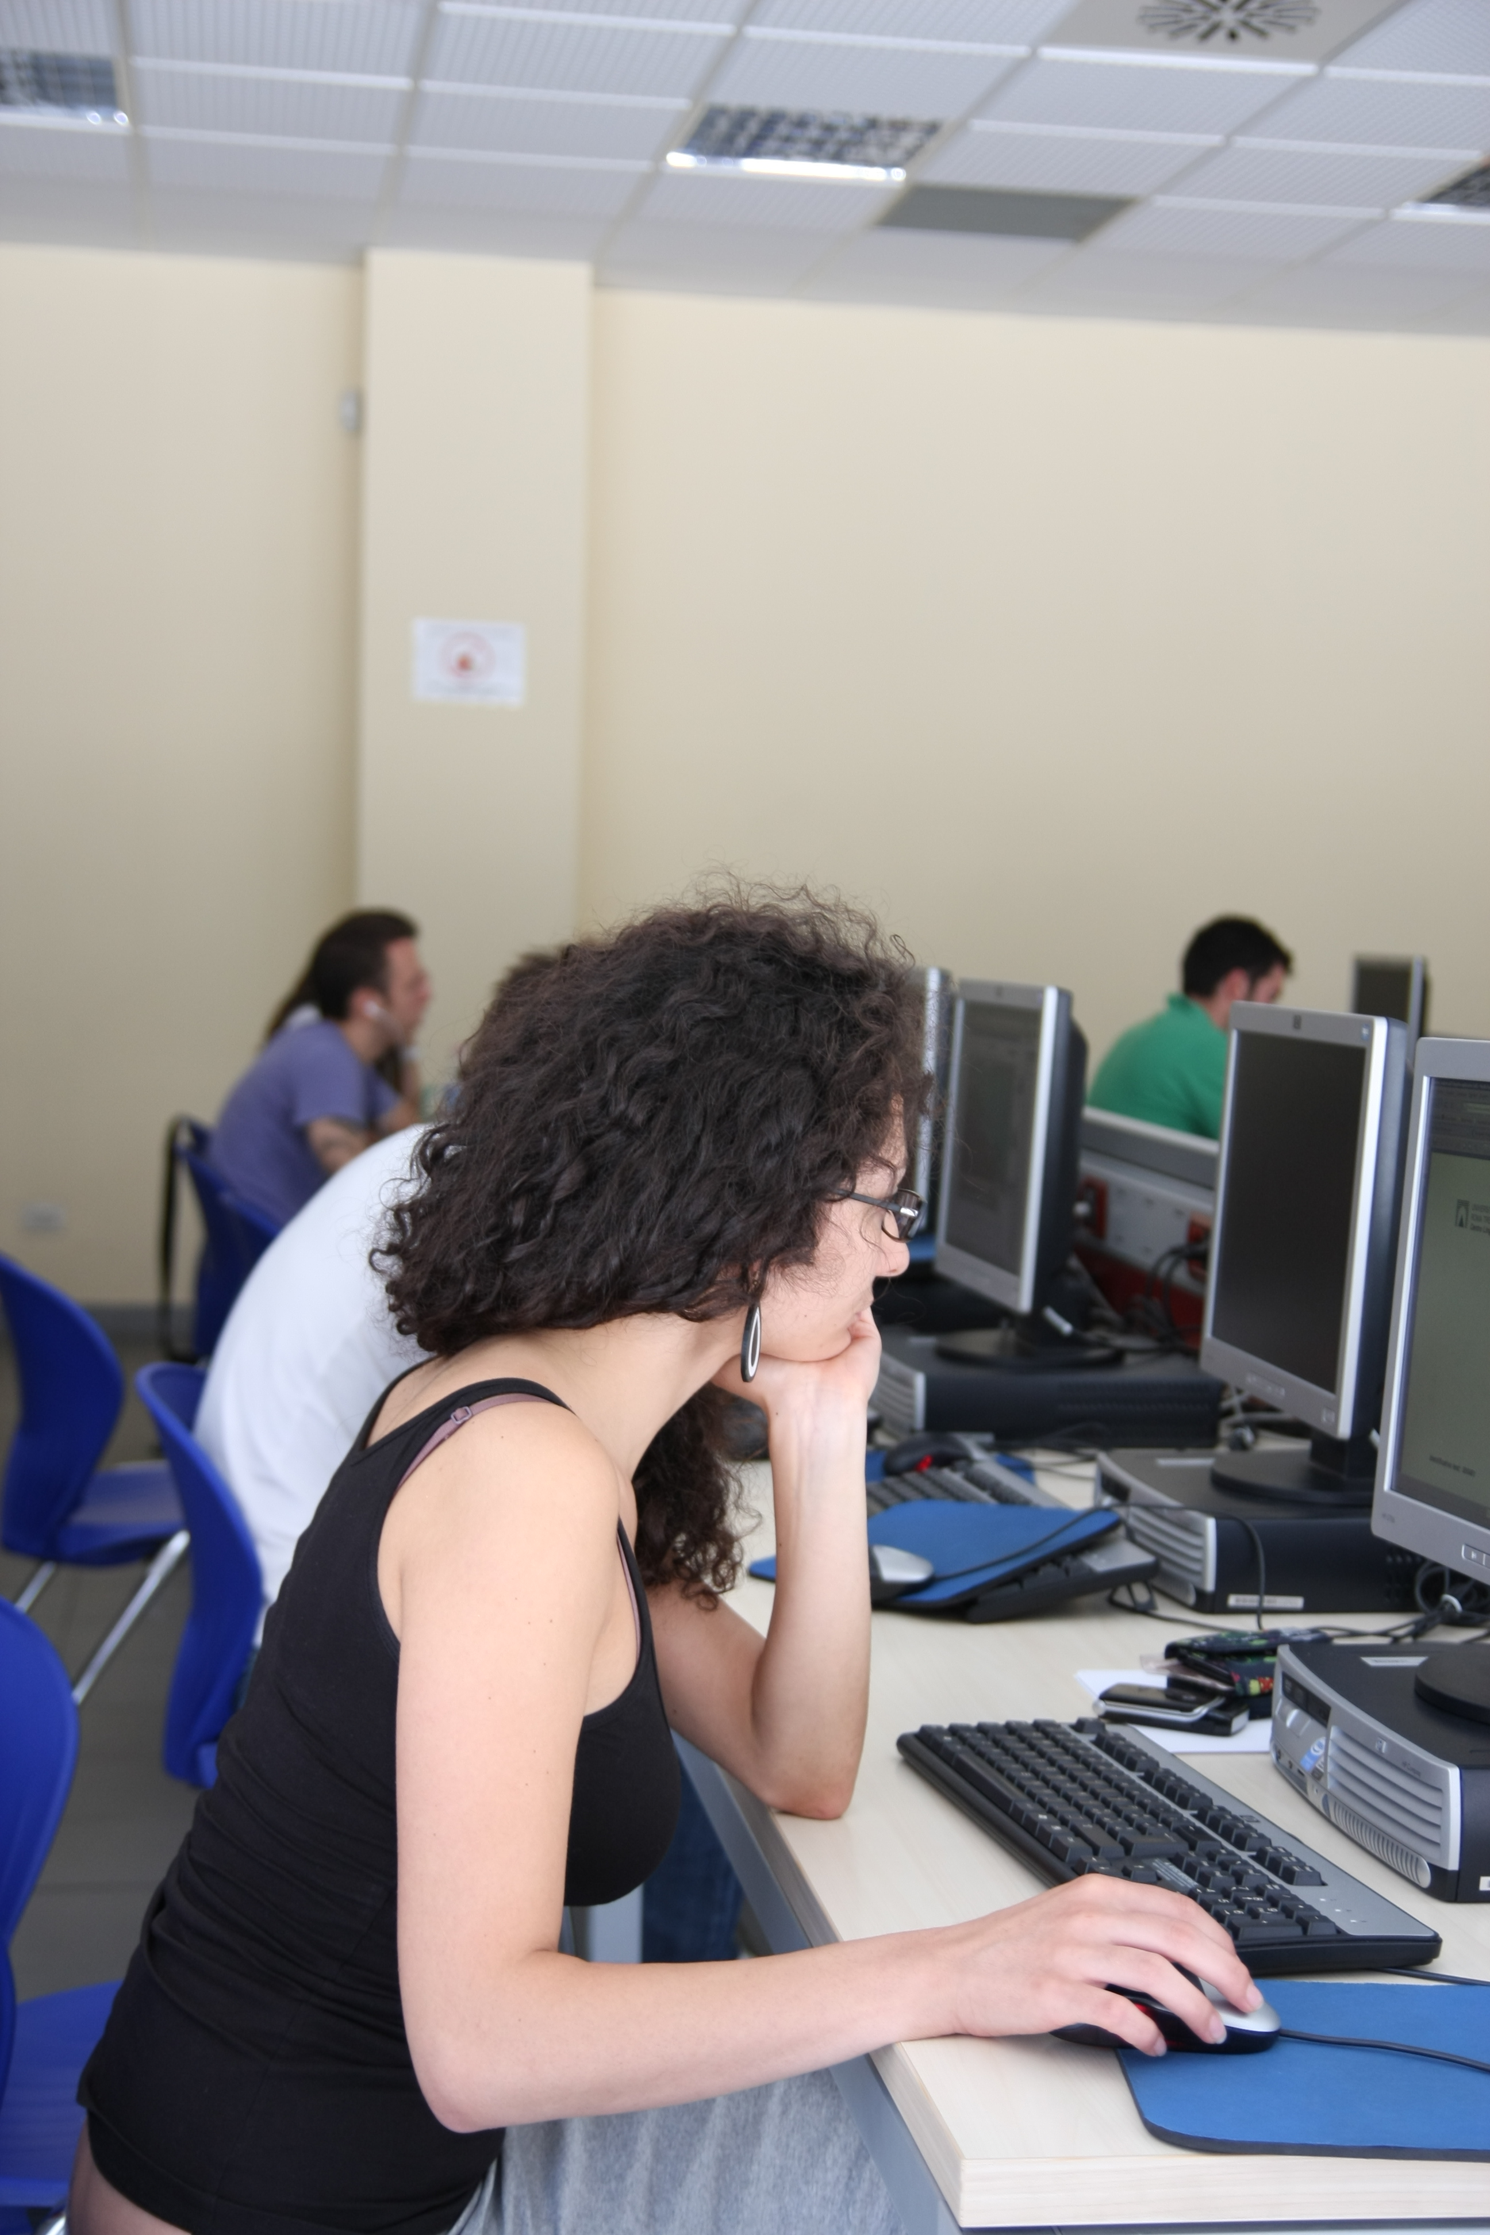
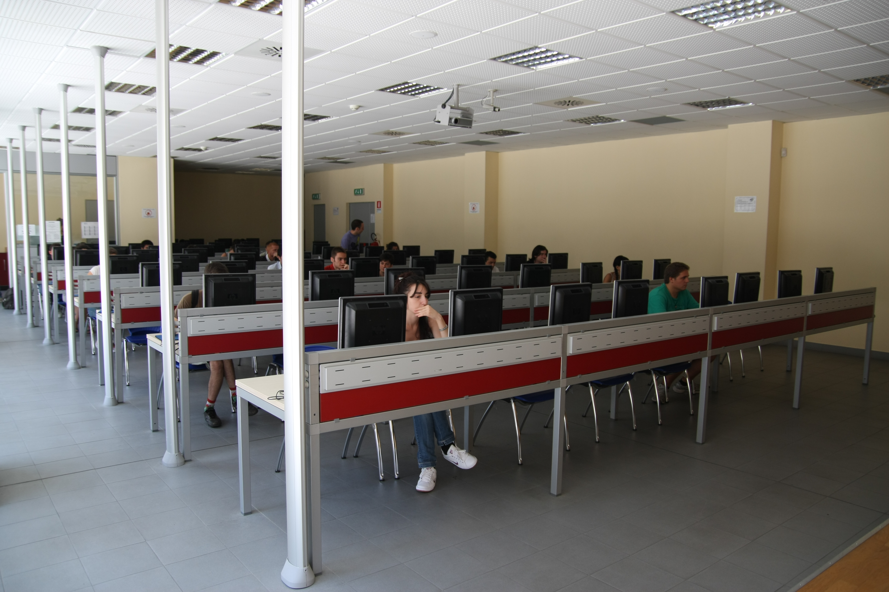
Laboratorio Informatico
Apertura dal Lunedì al Venerdì dalle 9.00 alle 19.00
Sabato dalle ore 9.00 alle 13.00
L’utilizzo della struttura è gratuito
88 postazioni di lavoro

Slide 13
Ufficio Stage & Placement
La Facoltà di Economia, attraverso l’Ufficio Stage, offre la possibilità ai propri studenti e neo laureati di effettuare uno stage presso le numerose imprese con cui mantiene stabili rapporti collaborativi
Procter&Gamble, Nissan, Unilever, Enel, Accenture, BNL, Unicredit, WinD
ricevimento: lunedì - mercoledì - venerdì dalle 10.00 alle 12.00
Ed ogni anno organizza il Job Meeting una giornata nella quale laureati e studenti di Roma Tre incontrano aziende, imprenditori, professionisti.

Slide 14
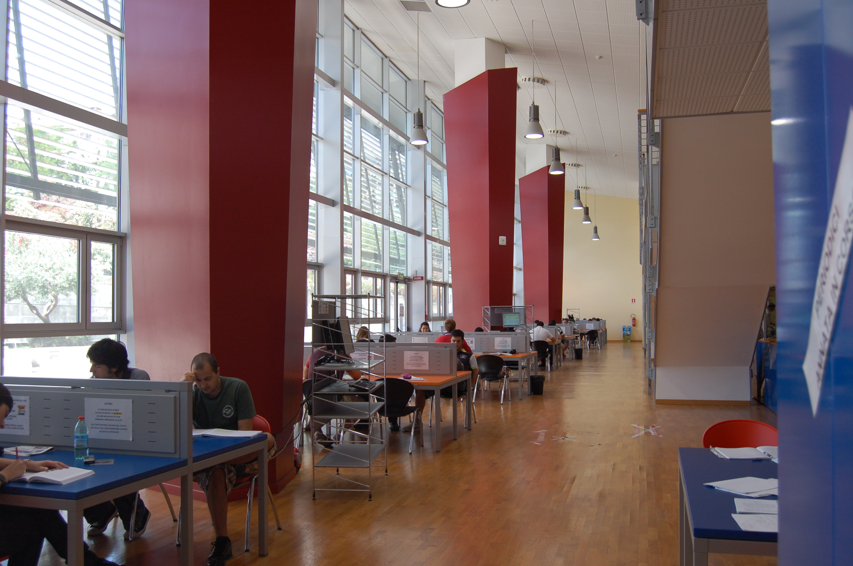
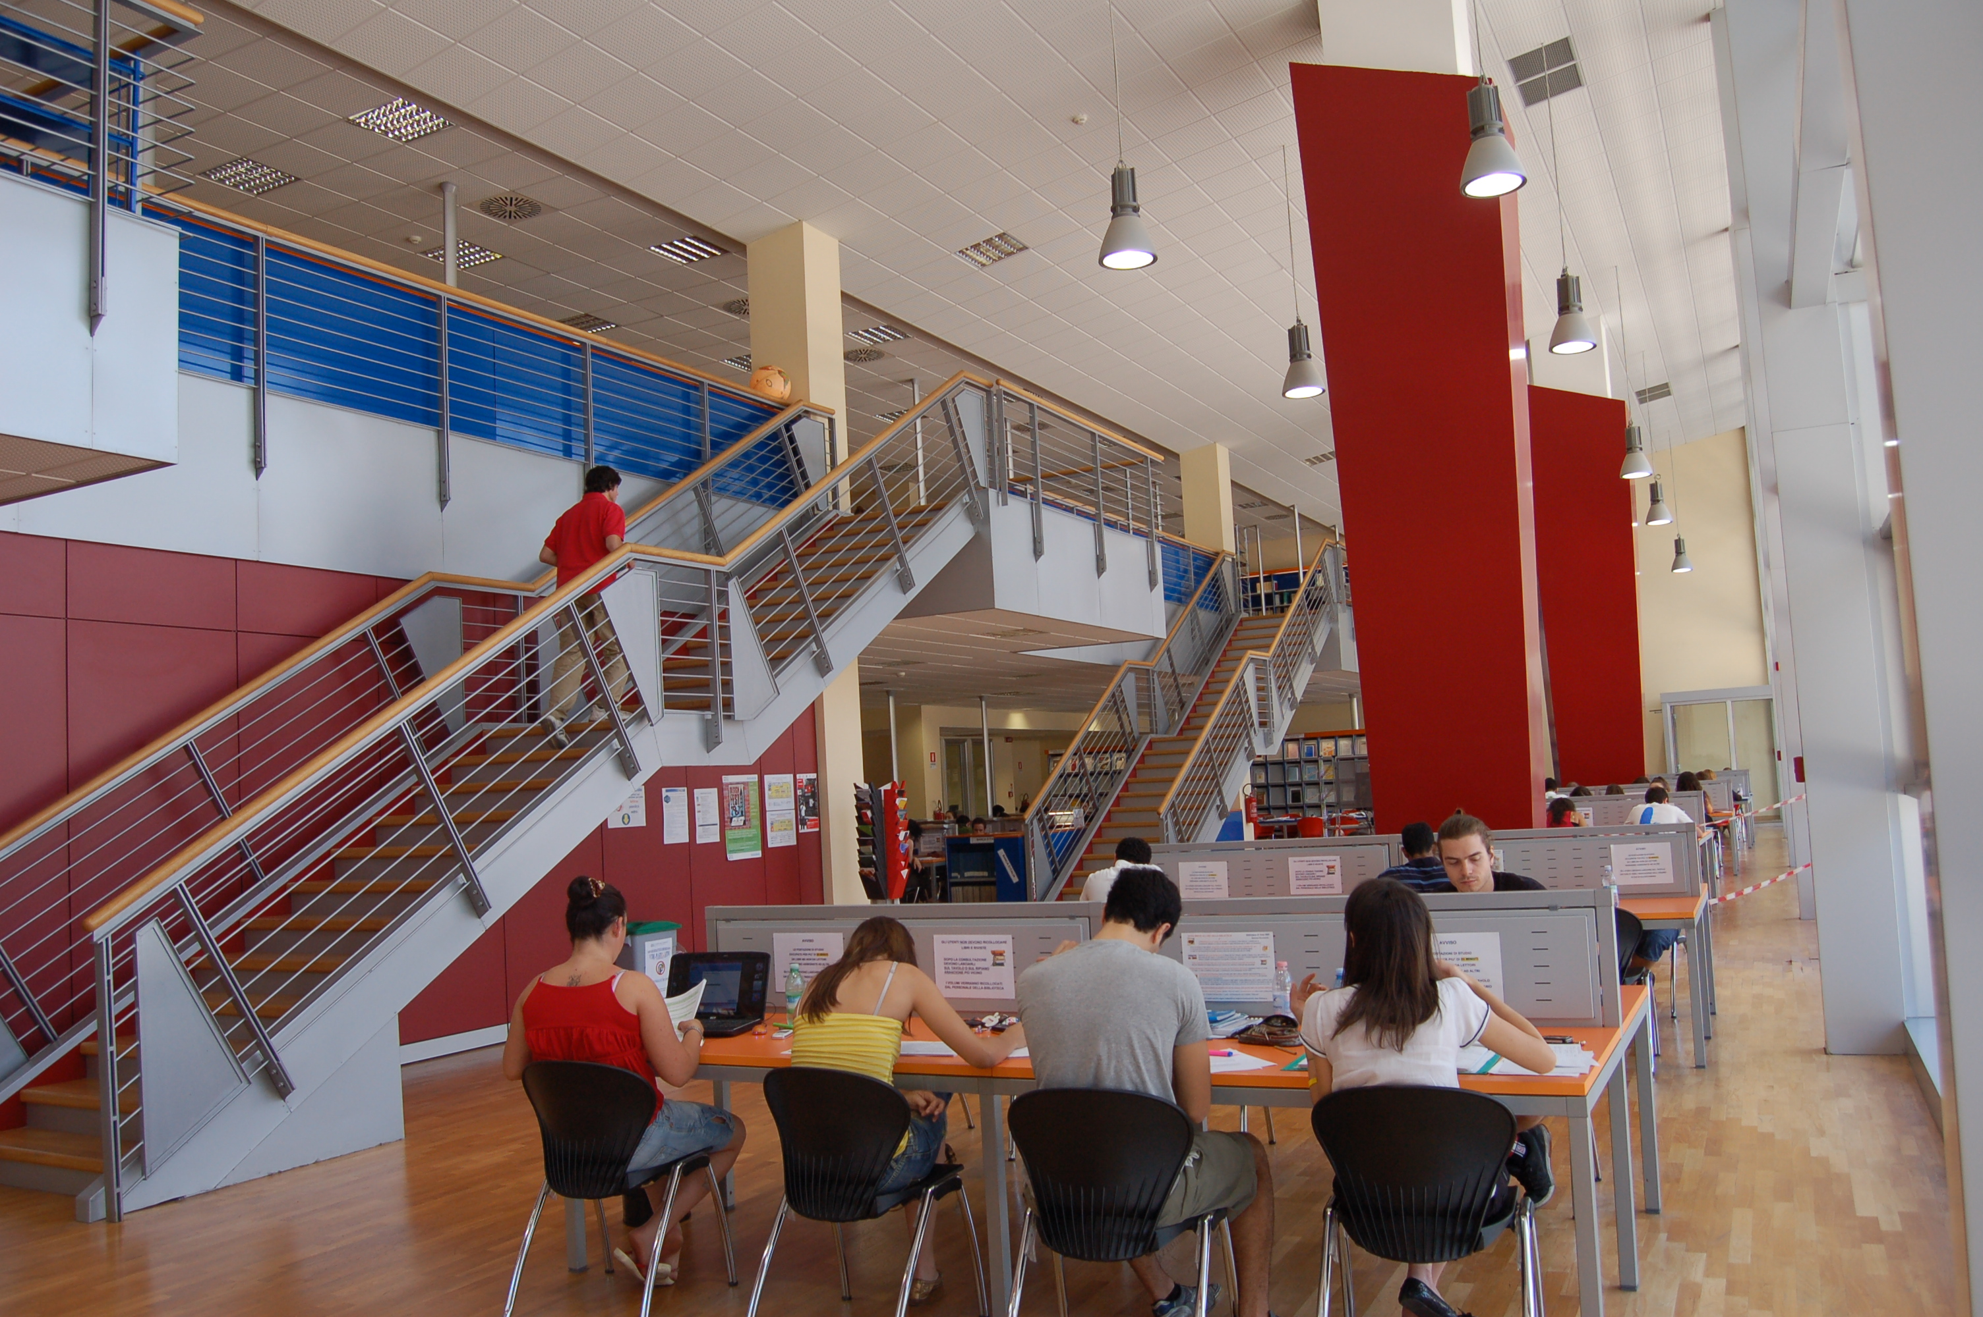
Biblioteca di Scienze Economiche
Consultazione dell'intero patrimonio, per l'80% organizzato in aree tematiche ad accesso diretto. Prestito automatizzato Rinnovo e prenotazione on-line dei prestiti
Apertura: dal lunedì al venerdì
dalle 9.00 alle 19.00
Banche dati Aida - Business source complete - Dejure - Econlit - Emeroteca virtuale - MarketLine - NBER - Pluris - R&S online - Il Sole24Ore

Slide 15
ed inoltre...
dedicato a chi intende contattare la Segreteria Didattica senza dover necessariamente venire in Facoltà
Sportello chat
Wi-Fi
Il servizio è attivo dal lunedì al sabato ed è utilizzabile gratuitamente da tutti gli studenti iscritti a Roma Tre
Garage
A pagamento per le auto, gratis per moto e motorini
Caffetteria
Aperta dal lunedì al venerdì dalle ore 9.00 alle ore 18.00
Servizio Biciclette
Gratuito, con prelievo automatizzato, dalle 9.00 alle 19.30

Slide 16
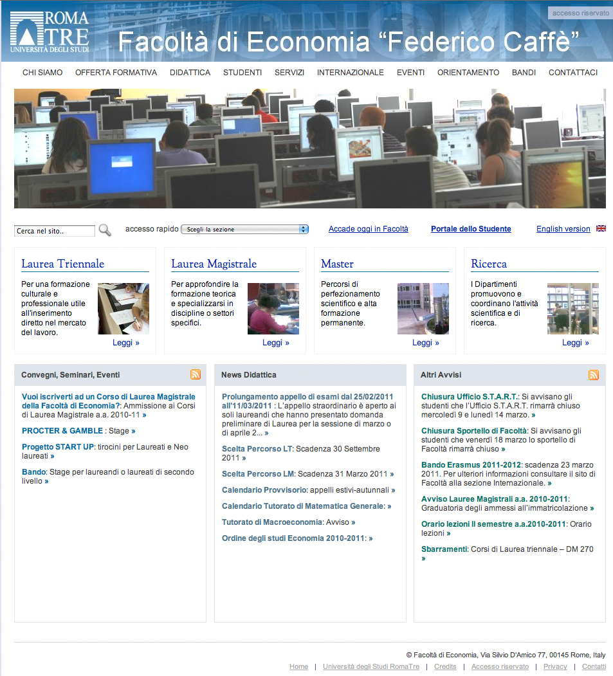
www.economia.uniroma3.it

Slide 17
PROVA DI AMMISSIONE
Posti disponibili
Corso di Laurea | Italiani, UE e non comunitari equiparati | Non comunitari residenti all’estero | Programma Marco Polo
Economia | 230 | 30 | 10
Economia e gestione aziendale | 535 | 30 | 10

Slide 18
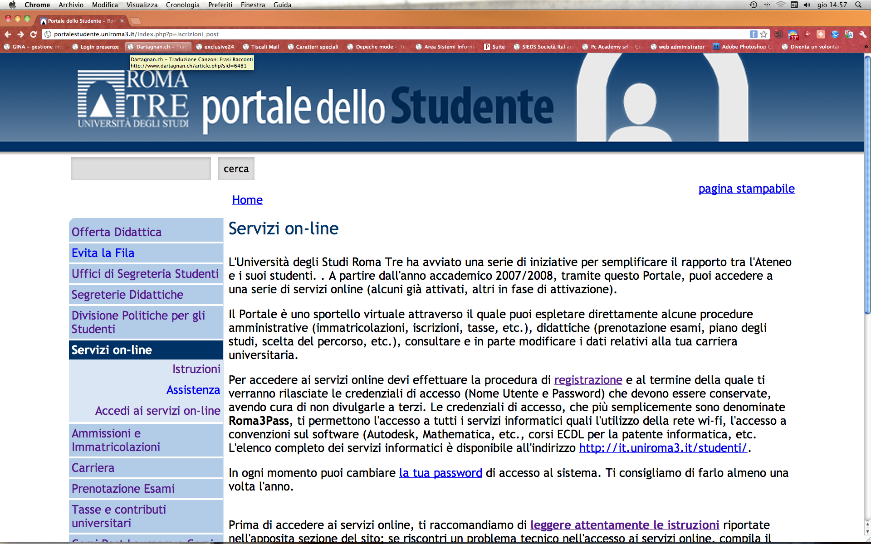
http://portalestudente.uniroma3.it/
Per poter accedere a tutte le procedure necessarie per l’iscrizione alla prova di ammissione è necessario registrarsi sul portale dello studente

Slide 19
La partecipazione alla prova è subordinata, pena esclusione:
All’iscrizione alla prova: dal 2 luglio 2012 ed entro e non oltre le ore 12.00 del 3 settembre 2012
Al versamento di un contributo di 25 euro scaricabile alla conclusione dell’iscrizione alla prova (su questo bollettino è presente il numero di pre-matricola).

Slide 20
LA PROVA
10 SETTEMBRE 2012
Il diario della prova sarà comunicato mediante pubblicazione sul sito della Facoltà e con avviso presso la Facoltà il giorno
7 settembre 2012

Slide 21
COSA PORTARE (pena esclusione dalla prova stessa)
Documento di riconoscimento in corso di validità
Ricevuta versamento quota di partecipazione al test

Slide 22
ARTICOLAZIONE PROVA 60 quesiti a risposta multipla
30 Capacità comprensione di un testo
30 Capacità logico matematiche

Slide 23
PUNTEGGIO
Risposta esatta: 1 punto
Risposta errata o non data: 0 punti

Slide 24
FORMAZIONE GRADUATORIE
Il risultato ottenuto viene integrato con
il voto di diploma di scuola media superiore ponderato.

Slide 25
RISULTATI
Ciascun studente potrà verificare l’esito della propria prova accedendo al portale dello studente a partire dal
17 settembre 2012
Non saranno inviate comunicazioni personali in merito

Slide 26
SERVIZI PER LE MATRICOLE
Uffici di Supporto
Ufficio S.T.A.R.T. (lunedì-mercoledì-venerdì 14.30-18.00)
Sportello di Facoltà (lunedì-mercoledì-venerdì 10.00-12.00)
Servizi Online
Piattaforma di e-learning pre corso di Matematica
Prova di ammissione simulata (http://pos.uniroma3.it)

Slide 27
Didattica
Divisione studenti in 4 canali (non più di 200 studenti per corso)
Percorso di studi comune per i due corsi di laurea durante il primo anno
Pre corso di Matematica

Slide 28
PRE CORSO DI MATEMATICA
La Facoltà di Economia fornirà limitatamente all’area delle capacità logico matematiche un precorso di matematica volto ad omogenizzare le competenze iniziali di tutti gli immatricolandi
Dal 12 settembre al 21 settembre
Il corso potrà essere seguito anche in modalità e-learning.

